Slide 1

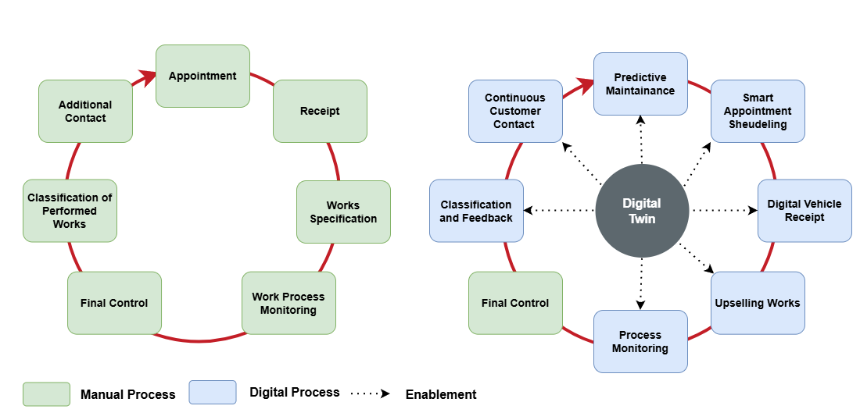





Digital Twins for Predictive Maintenance in Automotive Aftersales
Maksim Bogachenkov · Oliver Feng · Joel Martinez
Wirtschaftsinformatik (WWI2023A), DHBW Stuttgart
Research Goal
Today's vehicles are connected by default and continuously transmit operating data, so the information needed to judge their technical condition already exists. Yet aftersales remains reactive: even well-connected cars are serviced on fixed time or mileage intervals rather than on the actual condition of their parts. Wear parts - brake pads and discs, tyres, spark plugs, wipers - are run to failure, and the unplanned repair often goes to a cheaper independent garage. For the franchised dealership, which owns the customer relationship, this means losing both the repair and one of only a few yearly customer contacts.
Digital-twin-based predictive maintenance (PdM) turns this data into foresight: a digital twin keeps a synchronized virtual model of the vehicle, machine-learning models forecast the remaining useful life of each wear part, and a service recommendation reaches the customer before any fault appears - keeping the work at the dealership and enabling transparent, targeted upselling.
Method – Gap Analysis
A model-based gap analysis compares the interval-based current state against a DT/PdM-enabled target state along the full customer journey, then quantifies the business potential with an explicit, transparent assumption framework anchored to published German market data (DAT, TÜV, ADAC, McKinsey). No proprietary dataset is used — every assumption is stated and contestable.
Hinweis zu den Textebenen in PowerPoint: Erste Textebene: Fließtext ohne Einrückung ab der zweiten Zeile.
Zweite Textebene: Aufzählungszeichen und Einzug ab der zweiten Zeile: zu der zweiten Textebene gelangt man durch Klick auf „Einzug vergrößern“.
Nur über diese Funktion ist das richtige Aufzählungszeichen + Abstand gewährleistet
Die Linien zwischen den Aufzählungszeichen werden manuell gesetzt, Stärke: 1 Pt.
Research question: What effect does the proactive use of digital twins and predictive maintenance have on automotive aftersales in the German market?
Objectives:
Clarify how digital twins and PdM interact in the aftersales context.
Compare the predictive target state with the interval-based current state to locate where reactive servicing leaks value.
Derive actionable recommendations for dealerships and OEMs.
Recommendations
Position DT-based PdM as a CRM extension, not an IT project — the value driver is the quality of proactive outreach, not forecast accuracy.
Build consent infrastructure first: CRM-integrated opt-in flows and a clear customer value proposition, as a prerequisite rather than an afterthought. Enter in phases via OEM brands that already expose connected-car telemetry APIs, so conversion rates can be measured before a broader infrastructure commitment.
Kooperative Partner
Visual to place here: the current-vs-target cycle (Figure 1 from the paper), ideally next to a car silhouette with the monitored wear parts highlighted.
References
AbouGrad et al. (2026) – „XAI Digital Twin Predictive Maintenance in the Automotive Industry"
DAT Report 2026 (Deutsche Automobil Treuhand)
Lopes et al. (2025) – „A Vehicle Digital Twin in the Context of a Software Ecosystem
Paper and complete references
Musterstraße 1, 12345 Musterstadt
+49 711 320 660-xx, email@dhbw.de
Platz für eine weitere Zeile

Slide 2

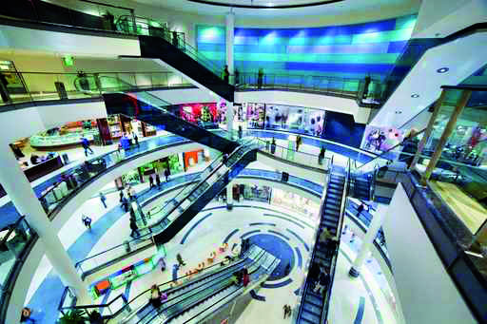




Titel: Musterseite mit Bild und Aufzählung
Name, Studiengang
Zielsetzung
Projektziel ist die Entwicklung eines elektrischen Antriebs für ein einsitziges Hochleistungssegelflugzeug (ASG 29). Gegenüber klassischen Applikationen elektrischer Antriebe besteht die Herausforderung darin, eine möglichst große Steigrate bei möglichst geringer Masse in einem sehr beschränkten Bauraum zu erreichen. Gleichzeitig sind die verschiedenen Anforderungen und
Zwischenhead
Temperaturbereich) Anforderungen und Randbedingungen zu beachten, die sich bei dem Einbau in ein manntragendes Luftfahrzeug ergeben (Sicherheitsanforderungen, Zuverlässigkeit, großer Temperaturbereich) zu beachten, die sich bei dem Einbau in ein manntragendes Luftfahrzeug ergeben (Sicherheitsanforderungen, Zuverlässigkeit, großer Temperaturbereich) Anforderungen und Randbedingungen zu die sich bei dem Einbau in ein manntragendes Luftfahrzeug ergeben
Zwischenhead
Temperaturbereich) Anforderungen und Randbedingungen zu beachten, die sich bei dem Einbau in ein manntragendes Luftfahrzeug ergeben (Sicherheitsanforderungen, Zuverlässigkeit, großer Temperaturbereich, ...) zu beachten, die sich bei dem Einbau in ein manntragendes Luftfahrzeug ergeben (Sicherheitsanforderungen, Zuverlässigkeit, großer
Zwischenhead
zu beachten, die sich bei dem Einbau in ein manntragendes Luftfahrzeug ergeben (Sicherheitsanforderungen, Zuverlässigkeit, großer Temperaturbereich, ...) Anforderungen und Randbedingungen zu beachten, die sich bei dem Einbau in ein zu beachten, die sich bei dem Einbau in ein
Zwischenhead
zu beachten, die sich bei dem Einbau in ein manntragendes Luftfahrzeug ergeben (Sicherheitsanforderungen, Zuverlässigkeit, großer Temperaturbereich, ...) Anforderungen und Randbedingungen zu beachten
Zweite Textebene: Aufzählungszeichen und Einzug ab der zweiten Zeile: zu der zweiten Textebene gelangt man durch Klick auf „Einzug vergrößern“.
Nur über diese Funktion ist das richtige Aufzählungszeichen + Abstand gewährleistet
Die Linien zwischen den Aufzählungszeichen werden manuell gesetzt
Erste Textebene: Fließtext ohne Einrückung ab der zweiten Zeile. Projektziel ist die Entwicklung eines elektrischen Antriebs für ein einsitziges
Zweite Textebene: Aufzählungszeichen und Einzug ab der zweiten Zeile: zu der zweiten Textebene gelangt man durch Klick auf „Einzug vergrößern“.
Nur über diese Funktion ist das richtige Aufzählungszeichen + Abstand gewährleistet
Die Linien werden manuell gesetzt, 1 Pt.
Bildunterschrift
Ausblick
beachten, die sich bei dem Einbau in ein manntragendes sich bei dem Einbau in ein manntragendes Luftfahrzeug ergeben (Sicherheitsanforderungen sich bei dem Einbau in ein manntragendes Luftfahrzeug ergeben. Ehendus entiuntius repremp orerum fugiti
Kooperative Partner
Quellen
Hier erste Textebene: Aufzählungspunkt beachten, die sich bei dem Einbau in ein manntragendes sich bei dem Einbau in ein manntragendes Luftfahrzeug ergeben
Die Linien zwischen den Aufzählungszeichen werden manuell gesetzt, Stärke: 1 Pt.
Musterstraße 1, 12345 Musterstadt
+49 711 320 660-xx, email@dhbw.de
Platz für eine weitere Zeile

Slide 3
Titel: Musterseite mit Bild, Aufzählung und Tabelle
Name, Studiengang
Zielsetzung
Projektziel ist die Entwicklung eines elektrischen Antriebs für ein einsitziges Hochleistungssegelflugzeug (ASG 29). Gegenüber klassischen Applikationen elektrischer Antriebe besteht die Herausforderung darin, eine möglichst große Steigrate bei möglichst geringer Masse in einem sehr beschränkten Bauraum zu erreichen. Gleichzeitig sind die verschiedenen Anforderungen und
Zwischenhead
Temperaturbereich) Anforderungen und Randbedingungen zu beachten, die sich bei dem Einbau in ein manntragendes Luftfahrzeug ergeben.
Tabelle
Zwischenhead
zu beachten, die sich bei dem Einbau in ein manntragendes Luftfahrzeug ergeben (Sicherheitsanforderungen, Zuverlässigkeit, großer Temperaturbereich, ...) Anforderungen und Randbedingungen zu beachten
Zweite Textebene: Aufzählungszeichen und Einzug ab der zweiten Zeile: zu der zweiten Textebene gelangt man durch Klick auf „Einzug vergrößern“.
Nur über diese Funktion ist das richtige Aufzählungszeichen + Abstand gewährleistet
Die Linien zwischen den Aufzählungszeichen werden manuell gesetzt
Erste Textebene: Fließtext ohne Einrückung ab der zweiten Zeile. Projektziel ist die Entwicklung eines elektrischen Antriebs für ein einsitziges
Zweite Textebene: Aufzählungszeichen und Einzug ab der zweiten Zeile: zu der zweiten Textebene gelangt man durch Klick auf „Einzug vergrößern“.
Nur über diese Funktion ist das richtige Aufzählungszeichen + Abstand gewährleistet
Die Linien werden manuell gesetzt, 1 Pt.
Bildunterschrift
Ausblick
beachten, die sich bei dem Einbau in ein manntragendes sich bei dem Einbau in ein manntragendes Luftfahrzeug ergeben (Sicherheitsanforderungen sich bei dem Einbau in ein manntragendes Luftfahrzeug ergeben. Ehendus entiuntius repremp orerum fugiti
» | Region EU 27 potential in Mm3 | 2010 | 2020 | 2030 |  | » | IPCC Scenario: A1 demand in Mm3 | 2010 | 2020 | 2030
 | stemwood NC, ME | 100,0 | 100,0 | 100,0 |  |  | stemwood NC, ME | 100,0 | 100,0 | 100,0
 | stemwood NC, ME | 100,0 | 100,0 | 100,0 |  |  | stemwood NC, ME | 100,0 | 100,0 | 100,0
 | stemwood NC, ME | 100,0 | 100,0 | 100,0 |  |  | stemwood NC, ME | 100,0 | 100,0 | 100,0
 | stemwood NC, ME | 100,0 | 100,0 | 100,0 |  |  | stemwood NC, ME | 100,0 | 100,0 | 100,0
 |  |  |  |  |  |  | stemwood NC, ME | 100,0 | 100,0 | 100,0
 | landsc. care wood (USE) ME | 100,0 | 100,0 | 100,0 |  |  | stemwood NC, ME | 100,0 | 100,0 | 100,0
 |  |  |  |  |  |  | landsc. care wood (USE) ME | 100,0 | 100,0 | 100,0
 | stemwood NC, ME | 100,0 | 100,0 | 100,0 |  |  | stemwood NC, ME | 100,0 | 100,0 | 100,0
 | stemwood NC, ME | 100,0 | 100,0 | 100,0 |  |  | stemwood NC, ME | 100,0 | 100,0 | 100,0
 | stemwood NC, ME | 100,0 | 100,0 | 100,0 |  |  | stemwood NC, ME | 100,0 | 100,0 | 100,0
 | stemwood NC, ME | 100,0 | 100,0 | 100,0 |  |  | stemwood NC, ME | 100,0 | 100,0 | 100,0
 | stemwood NC, ME | 100,0 | 100,0 | 100,0 |  |  | stemwood NC, ME | 100,0 | 100,0 | 100,0
 | total | 100,0 | 100,0 | 100,0 |  |  | total | 100,0 | 100,0 | 100,0
Kooperative Partner
Quellen
Hier erste Textebene: Aufzählungspunkt beachten, die sich bei dem Einbau in ein manntragendes sich bei dem Einbau in ein manntragendes Luftfahrzeug ergeben
Die Linien zwischen den Aufzählungszeichen werden manuell gesetzt, Stärke: 1 Pt.
Musterstraße 1, 12345 Musterstadt
+49 711 320 660-xx, email@dhbw.de
Platz für eine weitere Zeile

Slide 4
Titel: Musterseite mit Bild, Aufzählung und Diagrammen
Name, Studiengang
Zielsetzung
Projektziel ist die Entwicklung eines elektrischen Antriebs für ein einsitziges Hochleistungssegelflugzeug (ASG 29). Gegenüber klassischen Applikationen elektrischer Antriebe besteht die Herausforderung darin, eine möglichst große Steigrate bei möglichst geringer Masse in einem sehr beschränkten Bauraum zu erreichen. Gleichzeitig sind die verschiedenen Anforderungen und
Zwischenhead
Temperaturbereich, Anforderungen und Randbedingungen zu beachten, die sich bei dem Einbau in ein manntragendes Luftfahrzeug ergeben.
Zwischenhead
zu beachten, die sich bei dem Einbau in ein manntragendes Luftfahrzeug ergeben (Sicherheitsanforderungen, großer Temperaturbereich, ...)
Zweite Textebene: Aufzählungszeichen und Einzug ab der zweiten Zeile: zur zweiten Textebene gelangt man durch Klick auf „Einzug vergrößern“.
Nur über diese Funktion ist das richtige Aufzählungszeichen + Abstand gewährleistet
Die Linien zwischen den Aufzählungszeichen werden manuell gesetzt
Erste Textebene: Fließtext ohne Einrückung ab der zweiten Zeile. Projektziel ist die Entwicklung eines elektrischen Antriebs für ein einsitziges
Zweite Textebene: Aufzählungszeichen und Einzug ab der zweiten Zeile: zu der zweiten Textebene gelangt man durch Klick auf „Einzug vergrößern“.
Nur über diese Funktion ist das richtige Aufzählungszeichen + Abstand gewährleistet
Die Linien werden manuell gesetzt, 1 Pt.
Bildunterschrift
Ausblick
beachten, die sich bei dem Einbau in ein manntragendes sich bei dem Einbau in ein manntragendes Luftfahrzeug ergeben (Sicherheitsanforderungen sich bei dem Einbau in ein manntragendes Luftfahrzeug ergeben. Ehendus entiuntius repremp orerum fugiti
Kooperative Partner
Quellen
Hier erste Textebene: Aufzählungspunkt beachten, die sich bei dem Einbau in ein manntragendes sich bei dem Einbau in ein manntragendes Luftfahrzeug ergeben
Die Linien zwischen den Aufzählungszeichen werden manuell gesetzt, Stärke: 1 Pt.
Musterstraße 1, 12345 Musterstadt
+49 711 320 660-xx, email@dhbw.de
Platz für eine weitere Zeile

